Slide 2
”Tag en kødfri dag og forlæng dine kødretter de øvrige dage med masser af grønt – så er der mere luft i budgettet til økologisk kød”.
Kilde: http://koedskolen.taenk.dk/Menu/Uge+5
”En dansk gennemsnitsfamilie smider årligt god, spiselig mad ud for ca. 10.000 kr.”
Kilde: Landbrug & Fødevarer – tal fra 2010
”At købe økologisk mad er en investering i fremtiden. Du er med til at sikre, at dine børn kan drikke rent vand fra hanen, at de kan blive behandlet med penicillin, hvis de bliver syge, at de kan spise fisk fra et rent vandmiljø, og at de undgår potentielt skadelige og hormonforstyrrende stoffer i deres dagligdag”.
Kilde: www.okologi.dk
”Vinder økonomien over økologien, når du skal vælge kød i køledisken – hvis du nu skal være HELT ærlig?”
Kilde: http://koedskolen.taenk.dk/Menu/Uge+5
”Der bliver produceret omkring 146 kilo kød per dansker om året, og vi er et af verdens mest kødglade folk”.
Kilde: http://samvirke.dk/forbrug/artikler/danskerne-spiser-koed.html

Slide 3
Priser på økologiske kontra konventionelle råvarer
Produkt | Økologisk pris | Vægt | Konventionel pris | Vægt
Mini mælk | 7,95 | 1 l | 7,50 | 1 l
Smør | 15,95 | 200 g | 20,10 | 250 g
A 38 | 13,95 | 1 l | 14,95 | 1 l
Klementiner | 12,00 | 750 g | 12,00 | 1 kg
Gulerødder | 8,00 | 1 kg | 8,00 | 2 kg
Løg | 7,50 | 750 g | 9,00 | 1,5 kg
Agurk | 10,00 | 1 stk. | 5,00 | 1 stk.
Kartofler | 16,00 | 2 kg | 18,00 | 3 kg
Hvedemel | 21,95 | 2 kg | 16,95 | 2 kg
Rugmel | 22,95 | 2 kg | 17,50 | 2 kg
Havregryn, fine | 13,95 | 1 kg | 12,95 | 1 kg
Kilde: Priserne er indhentet i henholdsvis Netto og Kvickly - December 2011.

Slide 4
Priser på økologiske kontra konventionelle råvarer
Giv forslag til hvordan man får råd til økologisk mad, så budgettet stadig hænger sammen?
Find 5 gode grunde til hvorfor det er en god ide, at producere økologisk mad?

Slide 5
Hvordan får vi råd til økologi?
Mindre madspild
Anvende sæsonens råvarer
Mindre kødforbrug
Mere grønt, frugt og korn
Spis efter madpyramiden

Slide 6
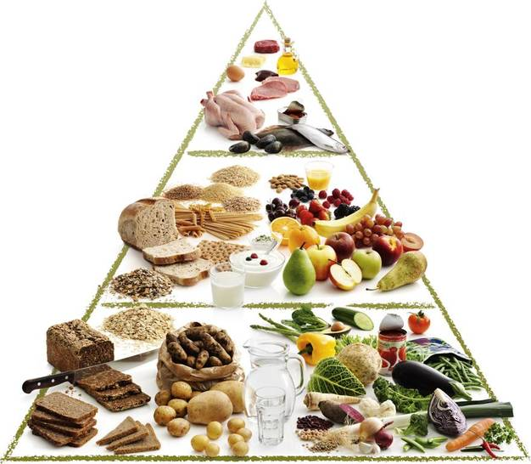
Spis efter madpyramiden 2011

